Slide 1

云计算平台中的任务调度算法
以OpenStack为例
汇报人：叶凯灵

Slide 2
目录 /CONTENTS
VM分配模型
明年工作计划
Part 1
Part 3
Part 2
Part 4
OpenStack介绍
调度实验

Slide 3
Part 1
OpenStack介绍

Slide 4
什么是云计算
云计算，通常简称为“云”，作用是随需应变地通过互联网，按使用量付费的方式提供计算资源，比如应用程序、数据中心等。
富有弹性的资源 - 快速伸缩，轻松满足需求
对服务进行计量，所以只需为所使用的服务付费
自助服务 - 可以通过自助式访问，获得所需的全部 IT 资源
Notes:
云计算相当于自来水，你按照需求使用水资源，自来水厂根据你对水资源的使用情况来收费

Slide 5
OpenStack与云计算的关系
基础架构即服务（IaaS）根据使用量付费的原则，为企业提供各种计算资源，包括服务器、网络和数据中心空间。
OpenStack是云计算中的IaaS的具体实现。是一个开源的云计算管理平台项目，由多个组件组合起来完成具体工作。
Notes:
用户不需要自己投资硬件。后期可以根据业务需求购买硬件资源，来适应不同的工作负载。

Slide 6






OpenStack的组成
Nova
Neutron
计算资源管理和访问工具，负责处理规划、创建和删除操作。
能够连接其他OpenStack服务并连接网络。
Swift
Cinder
一种高度容错的对象存储服务，使用 RESTful API 来存储和检索非结构数据对象。
Cinder 通过自助服务 API 访问持久块存储。
KeyStone
Glance
Keystone 认证所有 OpenStack 服务并对其进行授权。
Glance 从多个地点存储和检索虚拟机磁盘镜像。

Slide 7
Part 2
VM分配模型

Slide 8
计算节点任务调度规则
1
将实例传入的请求定向到合适的计算节点
计算节点根据请求启动和创建新的虚拟机来提供满足请求的资源
2

Slide 9
计算节点任务调度规则
3
任务调度采用插件式设计，可以根据不同的调度策略来加载一组不同的驱动程序
计算节点定期向调度器发送主机状态信息作为调度策略执行的基础
4

Slide 10
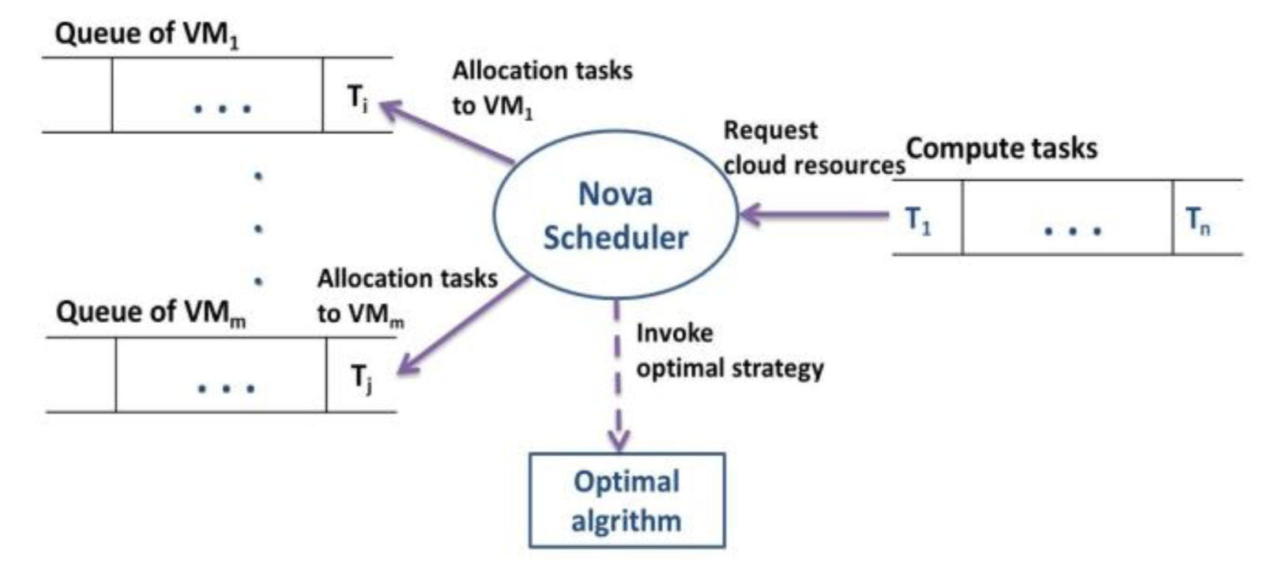
调度模型
OpenStack的计算节点包含三种类型的调度器: Filter, Chance and Simple
Notes:
当一个请求想要启动一个新的虚拟机模型，Nova计算服务与任务调度器建立连接，请求开辟一个新的实例。调度器根据配置文件选择调度器类型，默认为Filter类型。生成一个filer进程决定哪些主机是合适的选择，并生成一个候选主机列表。之后根据第二个算法，选择满足资源请求的最优计算节点。
Chance类型的调度器会随机选择一个满足需求的节点
Simple类型的调度器试图在最短的时间内找一个满足需求的节点

Slide 11
调度过程
Filter调度器默认将使用三个选择器（filter）
1.AvailabiligyZoneFilter
负责过滤掉不属于当前可以分配的主机
2.RamFilter
确保加入到主机列表中的节点有足够的RAM，默认分配超过任务需求20%的RAM大小
3.ComputerFilter
过滤没有足够能力启动一个满足当前请求的虚拟机的主机，同时过滤掉不支持某些特性的主机。
Notes:
当前不能分配的主机：已经被分配或者当前无权限分配等
分配内存大小可以在nova的配置文件中进行更改

Slide 12
Part 3
调度实验

Slide 13
实验方法
1.评价不同算法完成同一调度任务的总时长
2.评价不同算法在不同条件下完成调度任务的平均时长
调度算法：
1.先进先出(FIFO)
2.随机调度(Random)
3.贪心(Greedy)
4.标准遗传算法(Genetic Algorithm)
5.粒子群优化算法(Particle Swarm Optimization)
Notes:
遗传算法在后面用GA表示
粒子群优化算法用PSO表示

Slide 14
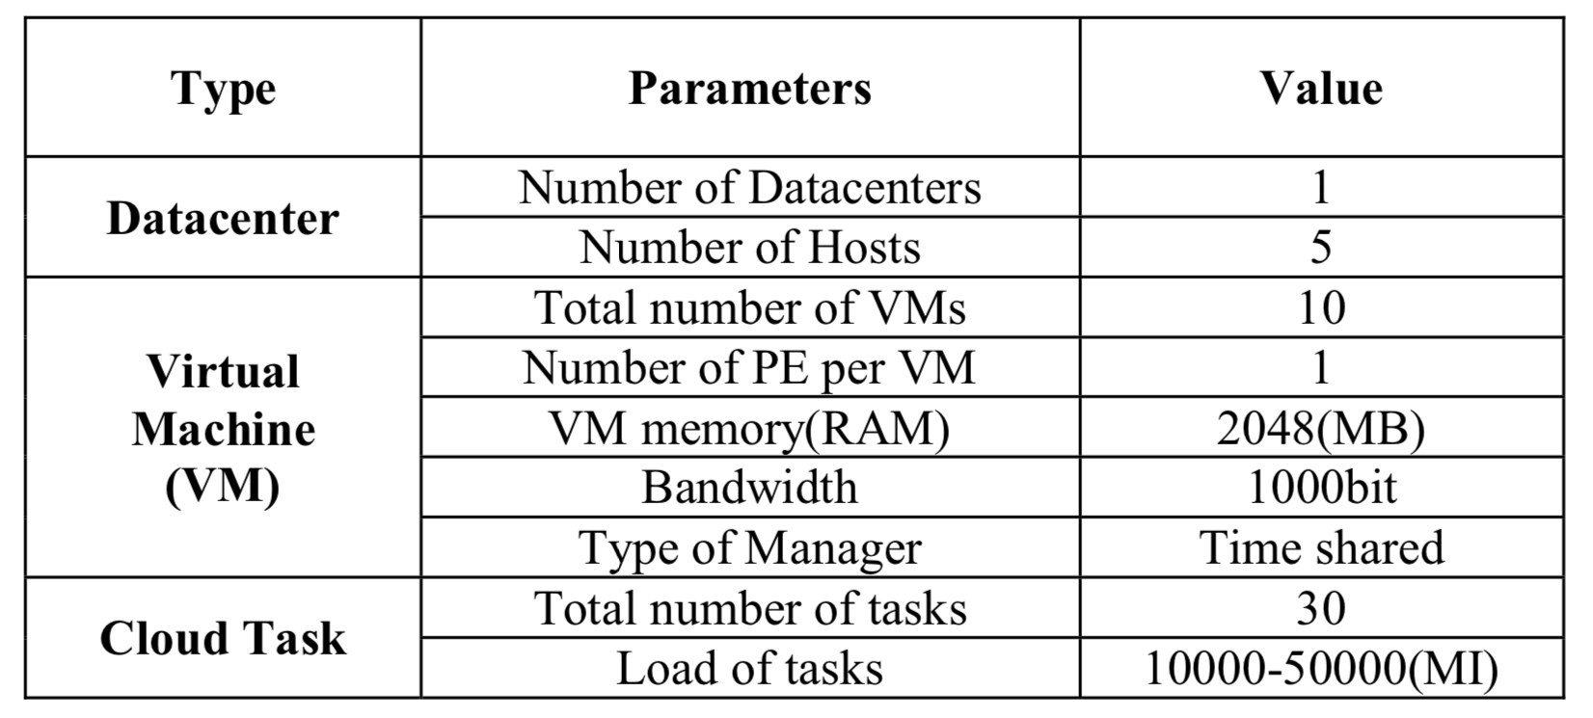
实验参数设定
（MI:百万条指令）
Notes:
遗传算法在后面用GA表示
粒子群优化算法用PSO表示

Slide 15
单击这里输入大标题
2
点击此处更换文本点击此处更换文本
1
点击此处更换文本点击此处更换文本
3
点击此处更换文本点击此处更换文本
点击此处更换文本点击此处更换文本
4

Slide 16
单击这里输入大标题
60%
55%
此部分内容作为文字排版占位显示
（建议使用主题字体）
此部分内容作为文字排版占位显示
（建议使用主题字体）
65%
70%
此部分内容作为文字排版占位显示
（建议使用主题字体）
此部分内容作为文字排版占位显示
（建议使用主题字体）

Slide 17
单击这里输入大标题
添加
文本
在此添加标题描述，字数不用太多，简明扼要的归纳描述要点关键词；在此添加标题描述，字数不用太多，
添加
文本
添加
文本
在此添加标题描述，字数不用太多，简明扼要的归纳描述要点关键词；在此添加标题描述，字数不用太多，
添加
文本
在此添加标题描述，字数不用太多，简明扼要的归纳描述要点关键词；在此添加标题描述，字数不用太多，
点击输入简要文字内容，文字内容需概括精炼，不用多余的文字修饰。点击输入简要文字内容，文字内容需概括精炼，不用多余的文字修饰。

Slide 18
STEP 4
工作完成情况

Slide 19
单击这里输入大标题
标题文本预设
04
此部分内容作为文字排版占位显示 （建议使用主题字体）
标题文本预设
03
此部分内容作为文字排版占位显示 （建议使用主题字体）
01
标题文本预设
此部分内容作为文字排版占位显示 （建议使用主题字体）
02
标题文本预设
此部分内容作为文字排版占位显示 （建议使用主题字体）

Slide 20
单击这里输入大标题
标题文本预设
点击此处更换文本点击此处更换文本
标题文本预设
标题文本预设
点击此处更换文本点击此处更换文本
点击此处更换文本点击此处更换文本
标题文本预设
点击此处更换文本点击此处更换文本
关键词
关键词
关键词
关键词

Slide 21
单击这里输入大标题
点击此处更换文本点击此处更换文本
点击此处更换文本点击此处更换文本
点击此处更换文本点击此处更换文本
点击此处更换文本点击此处更换文本
点击此处更换文本点击此处更换文本

Slide 22
感谢您观看

